Slide 1

МАСТЕР-КЛАСС ПО
Web Audio
подготовили:
Логинова Софья и Шульман Эмиль

Slide 2
Web Audio API —
это высокоуровневая библиотека, предоставляющая расширенные возможности для работы со звуком в браузере.

Slide 3
С помощью Web Audio API можно создать объемный звук, добавить эхо или, например, создать частотный эквалайзер.

Slide 4
Web Audio API доступен только для HTML5-плеера.
Для Flash-плеера работа с Web Audio API не поддерживается.

Slide 5
Особенности использования Web Audio API.

Slide 6
Необходимость подключения CORS
Для воспроизведения аудиофайлов со стороннего домена требуется, чтобы был включен режим CORS и целевой домен указывал корректные заголовки Access-Control-Allow-Origin. Если заголовок Access-Control-Allow-Origin не указан, Web Audio API не сможет получить доступ к аудиофайлу и воспроизведение не будет запущено.

Slide 7
II. Некорректная работа в мобильных версиях
Корректная работа Web Audio API в мобильных браузерах не гарантируется. Например, в YandexAudio поддержка Web Audio API для мобильных браузеров отключена.

Slide 8
III. “Заикание” звука
Web Audio API может существенно увеличить нагрузку на CPU и вызвать «заикание» звука. Рекомендуется предоставить пользователю возможность отключить использование Web Audio API.

Slide 9
Простой порядок действий выполнения манипуляций над аудио:
Создание аудио-контекста;
Внутри контекста определяем источники - такие как <audio>, генератор (oscillator), поток;
Определяем узлы эффектов, такие как реверберация (reverb), биквадратный фильтр (biquad filter), панораммирование (panner), сжатие (compressor);
Выбираем конечную точку аудио сигнала, например системные звуковые устройства;
Привязываем источники к эффектам, и эффекты к конечному сигналу

Slide 10
Чтобы использовать возможности Web Audio API при работе с плеером, нужно вызвать метод toggleWebAudioAPI() с аргументом 'true'.

Slide 11
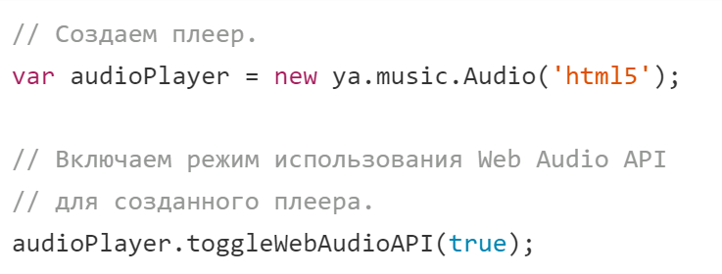

Slide 12
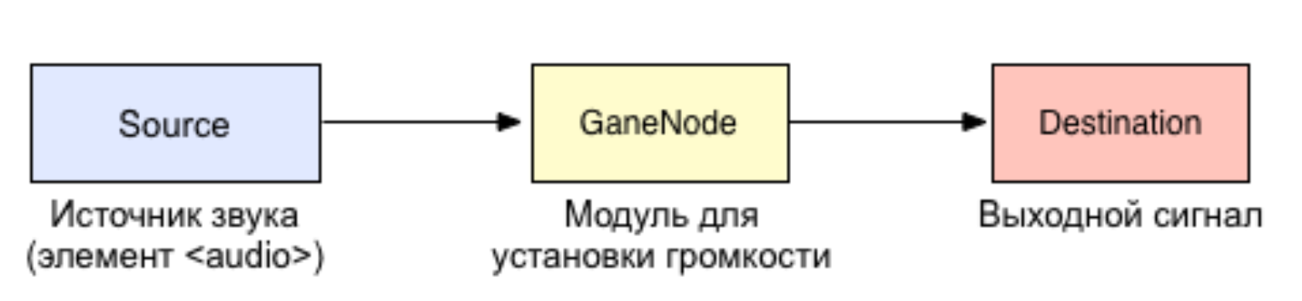

Slide 13
В результате вызова функции toggleWebAudioAPI() будет создан источник звука на основе HTML5-плеера, а также настроен модуль GainNode для установки итоговой громкости.

Slide 14
Чтобы добавить дополнительные модули, необходимо вызвать функцию setAudioPreprocessor(). В качестве аргумента данной функции следует передать объект, содержащий свойства:
input — модуль, который нужно соединить с источником звука (узел Source);
output — модуль, который нужно соединить с узлом GainNode. Если в граф добавляется один модуль, то свойство output будет совпадать с input.

Slide 15
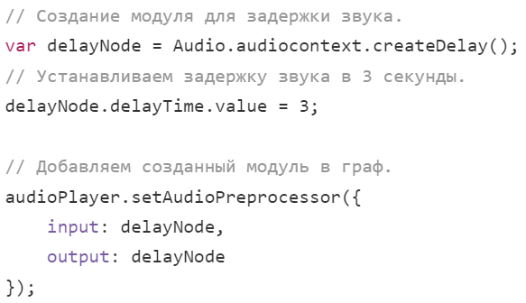

Slide 16
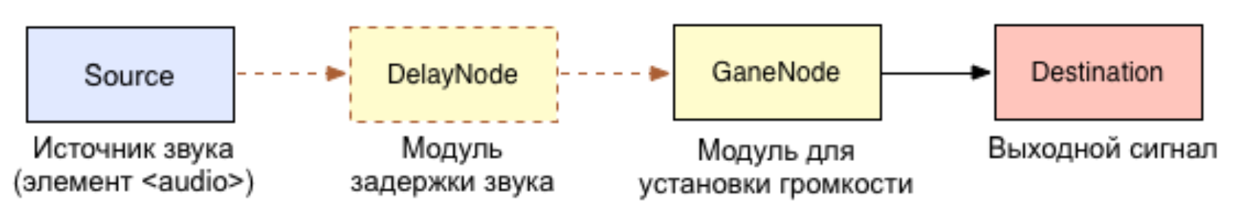

Slide 17
Дополнительные модули могут быть добавлены только между узлами Source и GainNode.

Slide 18
Узел GainNode выполняет постобработку звука, необходимую для предотвращения искажения выходного сигнала, поэтому этот узел должен следовать последним.

Slide 19

СПАСИБО ЗА ВНИМАНИЕ

